Slide 1




ỦY BAN NHÂN DÂN QUẬN LONG BIÊN
TRƯỜNG TIỂU HỌC ĐÔ THỊ VIỆT HƯNG
BÀI GIẢNG ĐIỆN TỬ
KHỐI 3
MÔN: TIẾNG VIỆT

Slide 2




3
Ôn lại chữ hoa B, C

Slide 3


Slide 4


Slide 5
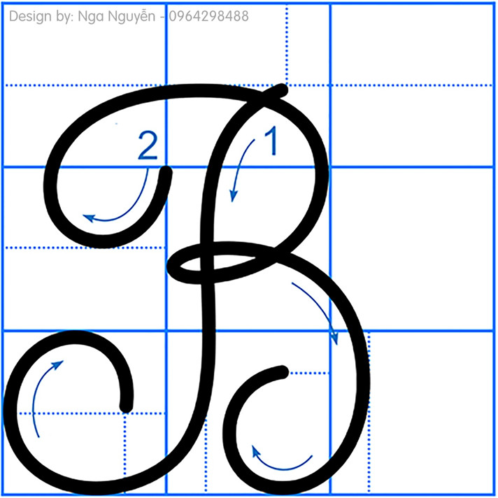
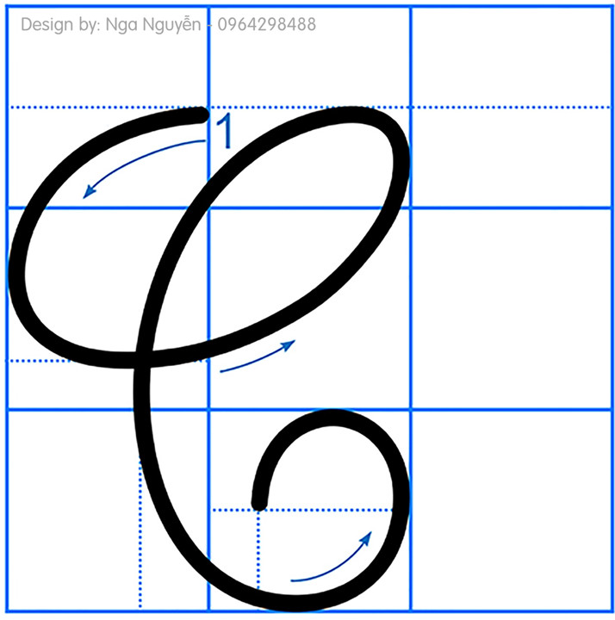
Quan sát và nhận xét
- Nêu sự khác nhau giữa chữ viết hoa B và C?
- Chữ viết hoa B gồm những nét nào?
Chữ viết hoa B được viết bởi 2 nét.
Chữ viết hoa C đươc viết bởi 1 nét.
+ Gồm 2 nét: Nét 1 gần giống nét móc ngược trái nhưng phía trên hơi lượn sang phải, đầu móc cong vào phía trong.
Nét 2: kết hợp của 2 nét cơ bản (cong trên và cong phải) nối liền nhau, tạo vòng xoắn nhỏ giữa thân chữ.

Slide 6


Slide 7





Slide 8
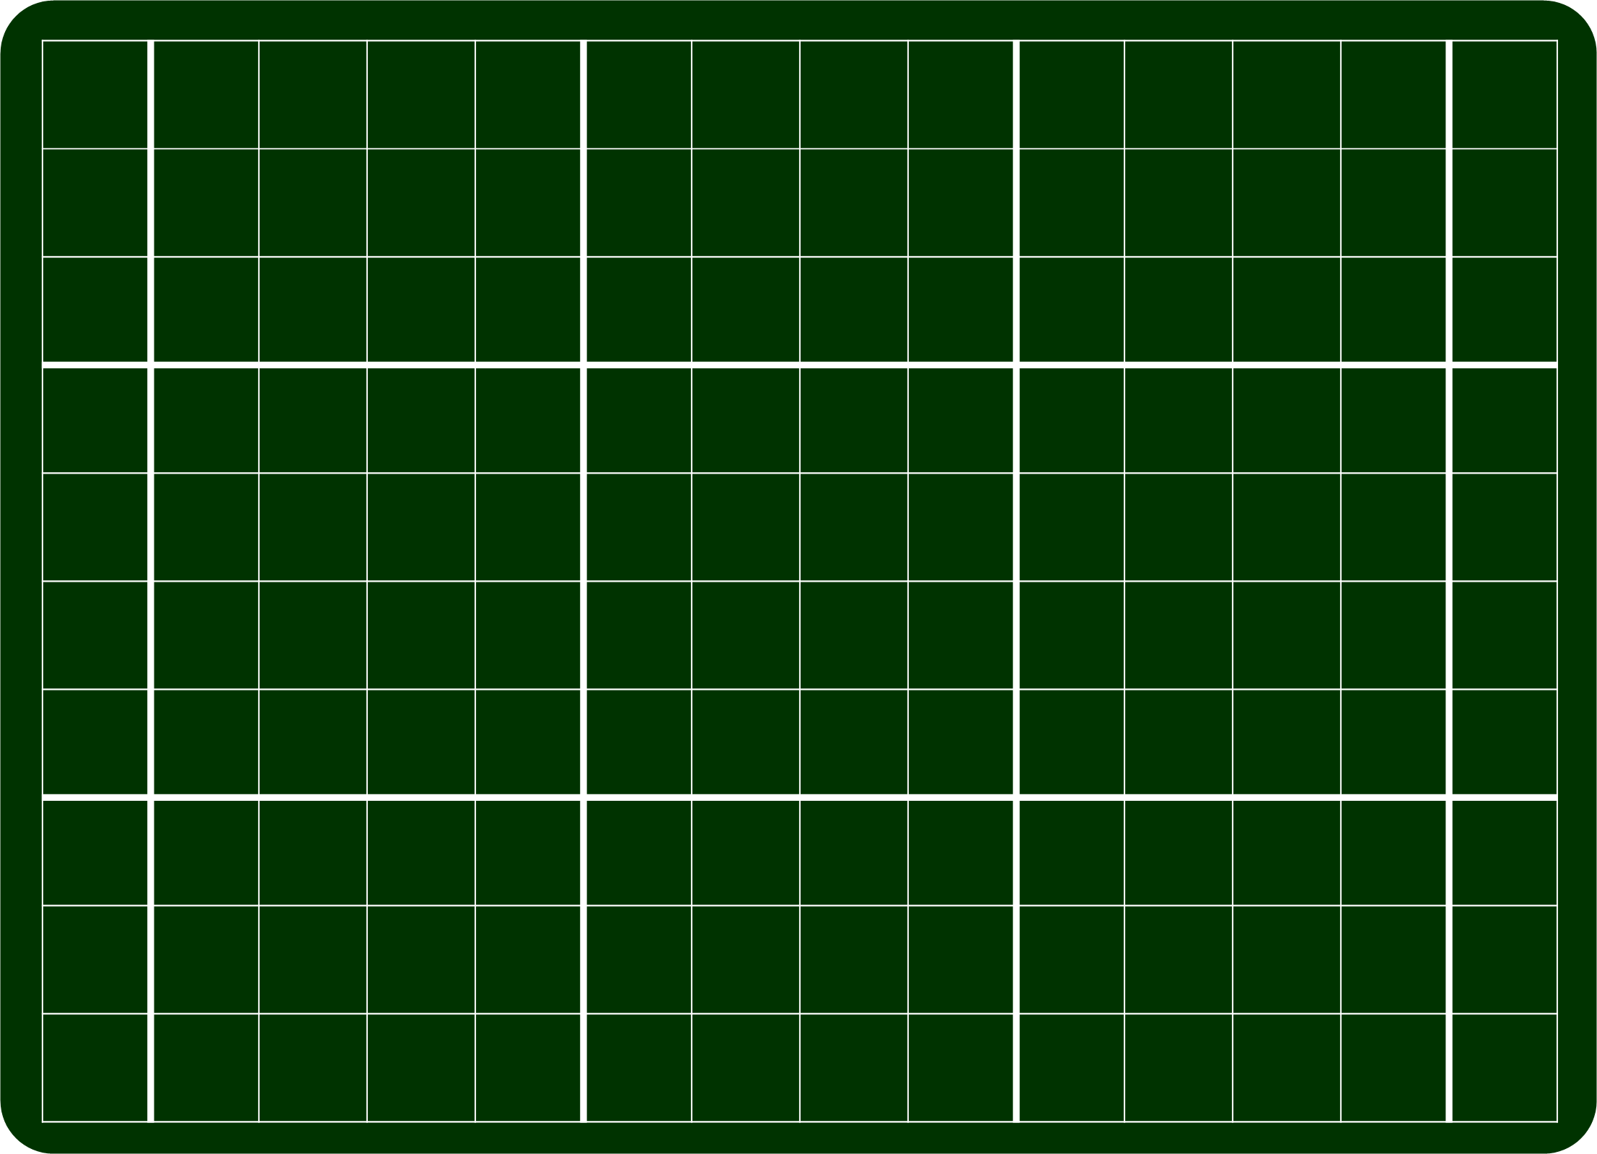
Viết bảng con chữ viết hoa B, C cỡ nhỏ
b
c

Slide 9
Viết tên riêng
Cao Bằng

Slide 10



Trẻ em như búp trên cành
Biết ăn ngủ, biết học hành là ngoan.
Trẻ em là những người nhỏ bé, yếu đuối cần được bảo vệ chăm sóc, được tạo điều kiện ăn, chơi, học tập.
Em hiểu câu trên nghĩa là gì?

Slide 11
Trẻ em như búp trên cành
Biết ăn ngủ, biết học hành là ngoan.
- Trong câu ứng dụng trên, chữ nào được viết hoa?
- Những chữ nào viết với độ cao 2,5 li?
- Chữ t cao mấy li?
- Những chữ nào viết với độ cao 1 li?
- Chữ và chữ cách nhau mấy con chữ o?

Slide 12
Viết câu ứng dụng
Biết ăn
Trẻ em

Slide 13


Slide 14

Tư thế ngồi viết
- Lưng thẳng không tì ngực vào bàn.
- Ngồi hơi cúi.
- Mắt cách vở khoảng 25 - 30cm.
- Tay phải cầm bút.
-Tay trái tì nhẹ lên mép vở để giữ.
-Hai chân để song song thoải mái.

Slide 15


Slide 16

